Slide 1
CONFERENZA STAMPA DI PRESENTAZIONE «CAMPAGNA DI COMUNICAZIONE 2020»
DI VITERBO AMBIENTE
Venerdì 30 ottobre 2020

Slide 2
PRESENTAZIONE ATI
L’ Appalto Ponte per la gestione dei servizi di nettezza urbana nella Città di Viterbo è stato affidato per 12 mesi, a partire dal 1° settembre, all’Associazione Temporanea di Imprese composta da due società:
Gesenu SpA, (nel ruolo di Mandataria) e Cosp Tecno Service.
I servizi vengono effettuati attraverso la società operativa «Viterbo Ambiente scarl», (in continuità con il precedente appalto).

Slide 3
OBIETTIVI APPALTO PONTE
Esecuzione dei servizi in base alle specifiche contrattuali
Migliorare i risultati della raccolta differenziata con:
adozione di una Campagna di Comunicazione incentrata sul
contrasto ad alcune rilevanti inosservanze dei regolamenti da parte
dell’utenza riscontrabili, in modo evidente nelle Isole di prossimità, in
varie zone del Centro Storico o nelle esposizioni dei condomini quali:
abbandoni di rifiuti,
conferimenti impropri,
discariche abusive.
condividere con Amm.ne Comunale azioni, di propria
competenza, a sostegno dell’obiettivo

Slide 4
CAMPAGNA DI COMUNICAZIONE
La Filosofia ispiratrice di questa “campagna”: non un semplice impegno contrattuale, ma l’espressione di un motivato coinvolgimento dell’ATI per cercare di rimuovere la criticità degli abbandoni e dei conferimenti impropri che compromettono;
risultati ambientali e sanitari della città
Economici, con l’incremento dei costi di smaltimento,
la percezione del servizio - rifiuti sparsi in città /colpa della Viterbo Ambiente.
CICLO DI CONFERENZE STAMPA
La conferenza di oggi è la prima di un ciclo di tre, una all’inizio dell’appalto, una a sei mesi, ed una al termine del contratto.
Obiettivo: rappresentare i risultati del contrasto alla criticità degli abbandoni e conferimenti impropri, nel centro storico, nell’area più ampia del servizio “porta a porta”, e nella zona dell’area vasta servita con le isole di prossimità.
Il trend dei dati, nelle tre conferenze, evidenzierà gli auspicati progressi.

Slide 5
PRESENTAZIONE DEL PIANO DI ATTIVITÀ
MANIFESTI E MATERIALE CARTACEO
Avvio campagna dal 27 ottobre;
Manifesto «Si può fare! … il 70%», (già visibile in città) propone l’obiettivo dell’innalzamento della percentuale di raccolta differenziata
Due tipologie di pieghevoli, che forniscono:
indicazioni di “differenziazione” nelle aree servite dal servizio “porta a porta” e dalle «isole di prossimità»,
Sintesi delle norme e delle correlate sanzioni per inosservanza delle prescrizioni definite dall’ordinanza sindacale che regola il conferimento e raccolta dei rifiuti
ALTRO MATERIALE INFORMATIVO (versione web consultabile online).
- “Vademecum ristoranti”: indicazioni comportamentali e norme di riferimento.
“Guida bilingue”: sintesi delle principali norme generali

Slide 6
MATERIALE REALIZZATO

Slide 11
ATTIVITÀ PROMOZIONALI ED INCONTRI
Nel pieno rispetto delle norme anti-covid e delle eventuali restrizioni regionali, le attività previste potranno subire modifiche nella modalità attuativa.
Ciclo conferenze stampa: presentazione del piano, ma anche dei dati quantitativi e qualitativi durante il contratto /anno di servizio.
Gazebo informativi: in due week end, in due siti ad alta visibilità.
“Merceologica” in piazza: dimostrazione sulla verifica del contenuto di un conferimento di rifiuti – sito ad alta visibilità.
Assemblee / incontri : due iniziative pubbliche, una al centro, una in una frazione, per incontrare le utenze: presentare le buone pratiche e per ascoltare i problemi.
Campagna condomini: “incontro Amministratori” e “merceologica condomini”, due iniziative necessarie per un’utenza che spesso evidenzi criticità impattanti.

Slide 12
SITO WEB & NEW MEDIA
SITO WEB VITERBOAMBIENTE.NET :
Profondo restyling (struttura informatica funzionale per i device di ultima generazione)
Sezioni qualificate nell’accesso e nei contenuti
Accesso diretto ai servizi offerti ai cittadini
Inserimento di sezioni dedicate al trasferimento delle informazioni.
COMUNICAZIONE TELEFONICA “UTENTE/AZIENDA” :
Conferma dotazione contrattuale (numero verde, servizio centralino);
Acquisto di una specifica tecnologia (V. Voice) in grado di: consentire un accesso al centralino praticamente illimitato con capacità di risposta automatica, oltre all’operatore; prenotazioni h 24 per ritiro ingombranti; indicazioni sulla corretta separazione delle frazioni/oggetti, riepilogo delle norme che regolano il servizio di igiene urbana e le correlate sanzioni.

Slide 13
FORMAZIONE ON LINE
ATTIVITÀ FORMATIVA
Modalità: online, su piattaforma ZOOM.
Target: utenze domestiche e dipendenti pubblici (incarichi sul servizio)
Iniziative progettate:
Corso per dipendenti pubblici per il dettaglio degli aspetti afferenti il servizio di raccolta dei rifiuti;
Corso di formazione sul compostaggio domestico.

Slide 14
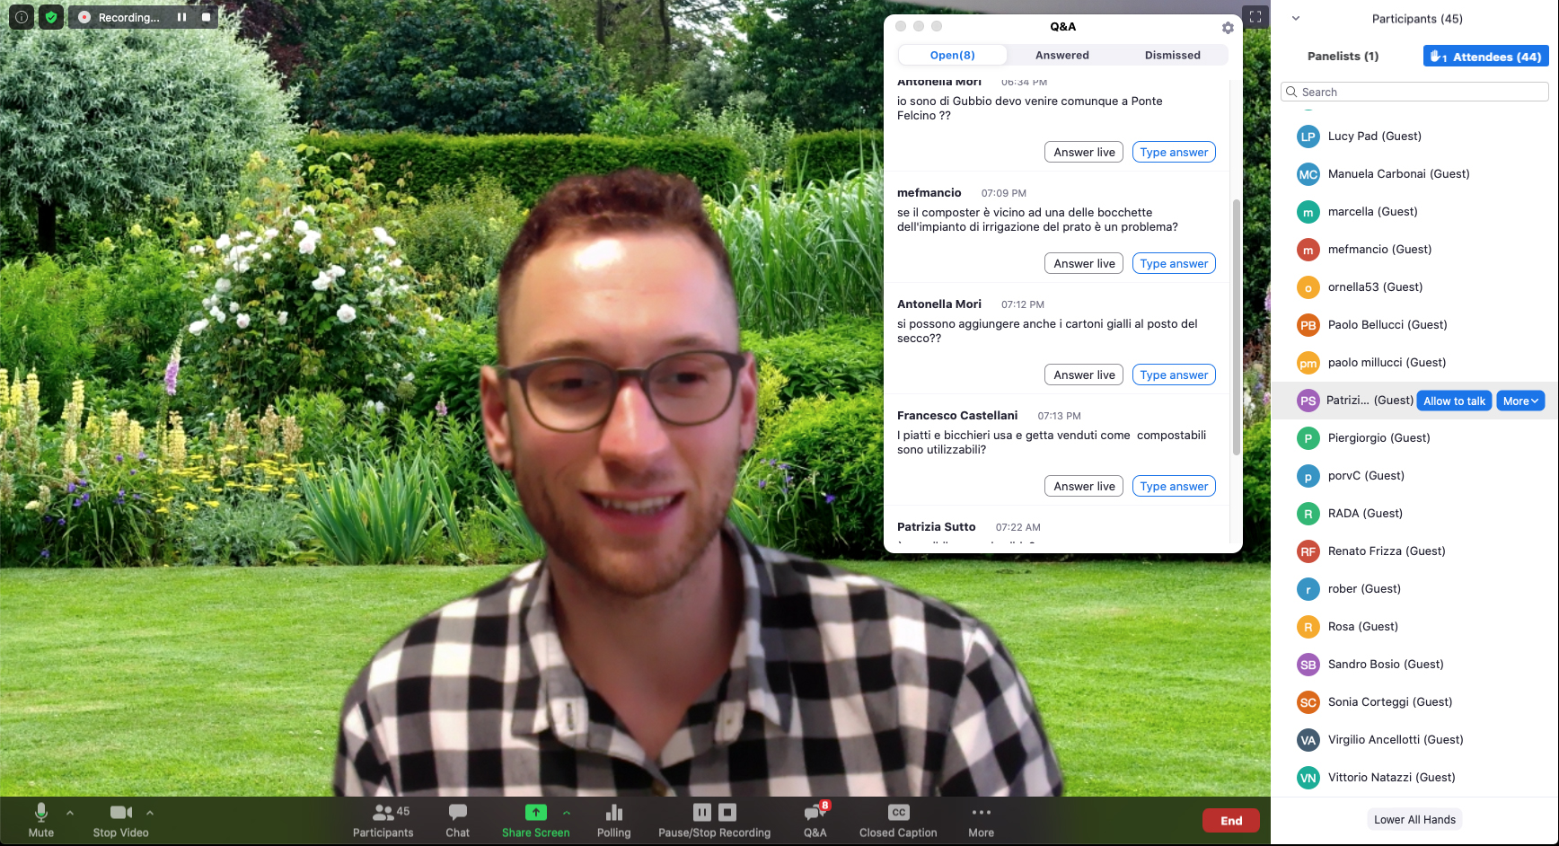
CORSO COMPOSTAGGIO DOMESTICO
Viene tenuto da un esperto in materia.
la partecipazione prevede il rilascio di un attestato di partecipazione.
La modalità online è stata studiata per garantire un’ampia partecipazione e per essere accattivante in termini di interesse facendo del confronto lo strumento per risolvere i principali problemi e dubbi comuni sul tema.
La promozione del compostaggio domestico nasce come un’idea virtuosa con lo scopo di consapevolizzare i cittadini sulle tematiche della riduzione dei rifiuti in ingresso agli impianti di trattamento dei rifiuti organici e della riduzione dell’impatto ambientale della raccolta dei rifiuti.

Slide 15
PROGETTO DI EDUCAZIONE AMBIENTALE
Consci del particolare momento storico che stiamo vivendo, l'attività proposta sarà facilmente adattabile ad una didattica a distanza grazie all’ausilio di applicativi come zoom e google meet.
Il progetto prevede la creazione di una CLASSE VIRTUALE dove il nostro personale accreditato alla formazione svolgerà delle video lezioni per sensibilizzare gli alunni ed il personale docente ad una corretta gestione e raccolta differenziata dei rifiuti prodotti.
L’attività sarà rivolta alle scuole di ogni ordine e grado, diversificate in base alla tipologia di scuola partecipante.
Al termine dell’anno scolastico verrà organizzata una giornata conclusiva per rendere noti i risultati dell’attività svolta.

Slide 16
ALTRE ATTIVITÀ
VIDEO TUTORIAL: realizzazione di n.5 video dedicati a varie frazioni merceologiche, proposti inizialmente su youtube e poi migrati sul sito aziendale.
GADGET: A tutti coloro che parteciperanno alle varie iniziative verrà offerto un gadget “covid friendly” ovvero un porta mascherina.
“APRIAMO LA CACCIA”: Presentazione dei dati “di partenza” sugli abbandoni nel Centro Storico/area del “porta a porta” e area vasta con raccolta presso le Isole di Prossimità.

Slide 17
«APRIAMO LA CACCIA…»
I DATI DI PARTENZA: «QUANTITA’ DI RIFIUTI» GENERATE DAGLI ABBANDONI E CONFERIMENTI IMPROPRI
Isole di Prossimità («prodotti» quasi 300 kg/giorno)
111 tonn raccolte MECCANICAMENTE fuori dai cassonetti (base annua) delle quali:
- 72 Tonn avviate a impianto TMB ≈ costo smaltimento € 10.000 circa
- 39 Tonn avviate altro impianto ≈ costo smaltimento € 13.000 circa
Centro Storico (prodotti quasi 1.800 kg/giorno)
Durante il servizio di raccolta, Il 74% dei prelievi effettuati è costituito da conferimenti irregolari (sacchi, contenitori non conformi e ingombranti). Questo dato rilevato ad ottobre conferma un trend monitorato sin dal 2017.
Stima del peso giornaliero dei conferimenti impropri rimossi dal Centro Storico:
- durante i giorni di raccolta delle frazioni differenziate avviabili a riciclo: 1,4 Tonn (pari a circa 440 Tonn/anno) ≈ €62.000 circa
- durante i giorni di raccolta del Secco Residuo: 4 Tonn (pari a circa 208 Tonn/anno) ≈ €29.000 circa
LA «PRODUZIONE» DI ABBANDONI E’ DI 760 TONN/ANNO E COSTA CIRCA € 114.000
OBIETTIVI PER IL PRIMO SEMESTRE: CERCARE DI RIDURRE IL FENOMENO DI ALMENO 1000 KG/GIORNO

